Slide 1
LAS NUEVAS
PAREJAS

Slide 2
OBJETIVOS
Cómo y cuándo introducir
nuevas relaciones
en nuestra vida

Slide 3
INTRODUCCIÓN

Slide 4
LA SEPARACIÓN
PÉRDIDA
Pareja
Nivel de
vida
Estructura
familiar
Modo de vida

Slide 5
ATENDIENDO A LAS REACCIONES DE NUESTROS HIJOS TRAS LA SEPARACIÓN

Slide 6
Reacciones más habituales tras la separación:
TRISTEZA
La falta de un progenitor, la añoranza de la familia tal como era…
Lloros, apatía, silencios, agresividad, oposicionismo…
Ayudarle a expresarla, sin censurarle

Slide 7
MIEDO
A que sus padres dejen de quererlos a ellos también
Tranquilizarles, darles seguridad y afecto
HIPERRESPONSABILIDAD
Asumir responsabilidades de adultos
Trabajo compartido, estupendo
Pero deben seguir siendo niños…

Slide 8
ENFADO
Desobediencia a padres y profesores, peleas con otros niños …
Permitir que exprese sus sentimientos de forma aceptable
CULPA
Pensamiento egocéntrico, se creen causa y fin de lo que ocurre
Asegurarle que no es culpable, ni podrá volver a unirlos

Slide 9
SOLEDAD
El progenitor custodio tiene más trabajo y tareas … y menos tiempo para dedicar y atender a los hijos
REGRESIÓN
Comportamientos de etapas anteriores en las que se sentía seguro
Darle seguridad, apoyo, sin castigarle

Slide 10
PROBLEMAS ESCOLARES
Falta atención, concentración, motivación, menor rendimiento
Apoyarle y hacer seguimiento continuado de sus tareas
PROBLEMAS DE SUEÑO
Negativa de irse a la cama, miedo a dormir solos
Mantener rituales, hablar de los miedos, tranquilizarle, no acostarse con él.

Slide 11
PROBLEMAS DE ALIMENTACIÓN
Inapetencia, comer en exceso, comportamientos caprichosos
FANTASÍA DE LA REUNIFICACIÓN
Busca unir a sus padres con síntomas psicopatológicos, forzar la comunicación

Slide 12
RECOMENDACIONES GENERALES PARA FACILITAR LA ADAPTACIÓN

Slide 13
No proyectes a tus hijos una imagen negativa de la separación
Clarificad vuestra relación de colaboración hacia los hijos
Que la nueva vida no suponga consecuencias negativas graves
No consideréis a los hijos como refugio emocional

Slide 14
E vitad sobreprotección o permisividad excesivas
No le permitáis tener beneficios de sus estrategias de manipulación
No le pidas que juzgue actitudes o conductas del otro cónyuge

Slide 15
No convertirle en confidente, ni espía ni mensajero
Transmitirle seguridad, apoyo, amor incondicional
Continuar con sus rutinas diarias en la medida de lo posible.

Slide 16
LA IMPORTANCIA DEL DUELO
aceptación
depresión
negociación
ira
negación
Kubler-Ross

Slide 17
Negación
Para posponer el dolor, aplazar lo inevitable
Ira
Se culpabiliza al otro, después a nosotros mismos

Slide 18
Negociación
Negociar, presionar al otro, aplazar la decisión de la separación definitiva
Depresión
Desilusión, sentimientos de soledad, tristeza, rencor, culpa, aislamiento...

Slide 19
Aceptación
Se acepta la pérdida, sintiéndose una persona más humilde y sabia.
Se recupera la alegría de vivir.
Estamos listos para comenzar de nuevo …
Las etapas pueden
simultanearse o pasar
de una a otra

Slide 20
Elaborar un buen duelo
Dar rienda suelta a los sentimientos
Aceptar plenamente la pérdida
Nuestra cura es gradual, un proceso
Buscar apoyo y ayuda en otros

Slide 21
RECUPERÁNDOSE
DE LA SEPARACIÓN

Slide 22
PREOCUPARNOS DE NOSOTROS MISMOS
Controlar
el estrés
Relajarnos
Divertirnos
Revisar
autoestima
Cuidar aspecto
Físico y salud
Cuidar las
Relaciones
sociales

Slide 23
NUEVAS RELACIONES AFECTIVAS

Slide 24
EXAMINA LAS CAUSAS QUE TE IMPULSAN
1
Si es por venganza,
abstente
No lo utilices para evi-
tar el dolor de tu duelo

Slide 25
¿CÓMO REACCIONARÁN NUESTROS HIJOS?
2

Slide 26
Para el niño, la existencia de la nueva pareja supone:
Renunciar a la fantasía de la reunificación
El temor a ser desplazado a un segundo plano e inseguridad afectiva
Experimentar la presión de tener que querer a la nueva pareja y a sus hijos

Slide 27
La adaptación a una nueva estructura familiar
Establecer nuevas relaciones con los familiares de segundo grado del nuevo cónyuge
La posibilidad de cambiar de colegio, de barrio, amigos,… si se formaliza la nueva situación

Slide 28
Encontrarse en un conflicto de lealtad: para él, mostrar agrado por la nueva pareja es traicionar a su otro progenitor

Slide 29
RECOMENDACIONES
Hablar sobre sus temores
Garantizarle afecto, atención, disponibilidad
Aclarar conflicto de lealtad: no debe sentirse culpable, no traiciona ni decepciona a nadie.

Slide 30
Explicar que la nueva pareja nunca sustituirá a su madre o padre.
Los dos padres seguirán cuidándoles y queriéndoles aunque haya otras personas.
La nueva pareja será otro adulto que podrá cuidarles, orientarles y con el que podrán contar

Slide 31
Lo positivo:
la nueva pareja puede aportar mayor estabilidad material, emocional, un aumento de relaciones afectivas y eso nos enriquece a todos.

Slide 32
¿Y si mi hijo lo rechaza?
Si tratan de sabotear la relación
Firmeza
Hablar de sus temores
Marcar límites
No pedir su autorización ni intentar convencerles
No ceder a sus presiones ni chantajes

Slide 33
3
¿CÓMO REACCIONARÁ MI EX–PAREJA?

Slide 34
Si no tiene pareja estable:
Pueden surgir celos, envidia, rencor, rabia …
Si ya se siente separado emocionalmente:
competitividad, preocupación del papel que tendrá ante sus hijos …

Slide 35
Recomendaciones
Apostar por la amistad y el respeto
Aceptar el alejamiento emocional
Cuidar la co-parentalidad

Slide 36
Recordar que los dos padres son esenciales: no excluirse ni ser excluido por el otro o la nueva pareja
Aceptar que los niños pueden ser cuidados y queridos por más de dos adultos

Slide 37
Y lo más difícil:
Explica a tus hijos que pueden aceptar y sentir agrado y afecto hacia la nueva persona de tu ex–pareja por muy doloroso que sea para ti. Es muy importante para su felicidad.

Slide 38
4
¿CÓMO INTRODUCIR A LA NUEVA PAREJA?

Slide 39
Tener tiempo y espacio para nosotros mismos. Dejar sin culpabilidad a los niños con el otro progenitor o con otras personas. No le relegamos por ello.
Es una necesidad primaria.

Slide 40
Si no buscamos compañía estable y cambiamos con frecuencia de pareja no informar ni presentarles.
Genera confusión en el niño.
Si la relación es estable, informar con naturalidad y sinceridad (“tengo una nueva pareja”)

Slide 41
Pueden anticiparlo con fotografías o alguna carta que muestre el interés de conocerles.
Los primeros encuentros pueden ser en alguna excursión o actividad agradable: ir a merendar, al parque de atracciones, lugares de diversión

Slide 42
Encuentros graduales, pausados, no forzados, respetando el ritmo de acomodación de todos.
Asegurarle que no va a sustituir ni interferir en la relación entre los dos padres.

Slide 43
La aceptación, afecto o amistad no se puede imponer rápidamente. Es un proceso que puede durar años y que a veces nunca se da.
Pero el respeto sí se puede exigir.
Dialogar con nuestra nueva pareja sobre cómo esperamos que sea su relación con los niños.

Slide 44
Evitar forzar situaciones con muchos regalos, muestras de afecto y tratando de pasar mucho rato juntos.
Naturalidad y tranquilidad.

Slide 45
PARA TERMINAR …

Slide 46
Todos necesitamos dar y recibir amor para ser individuos integrales, equilibrados y plenos y es precisamente eso lo que nos ayudará a ser el mejor tipo de padres que podamos ser

Slide 47

Hubo un momento...

Slide 48

Hubo un momento en el que creías
que la tristeza
sería eterna;

Slide 49

pero volviste
a sorprenderte
a ti mismo
riendo sin parar

Slide 50

Hubo un momento
en el que
dejaste
de creer
en el amor;

Slide 51
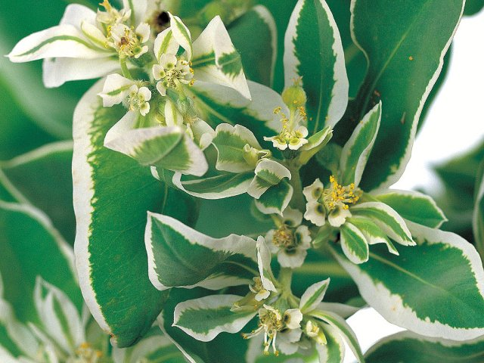
y luego
apareció
esa persona
a la que
amarías

Slide 52

Hubo un momento en el que la amistad
parecía no existir;

Slide 53
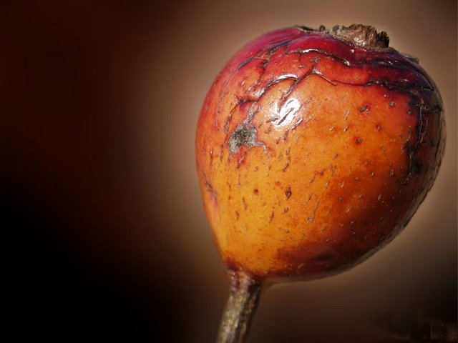
y conociste
a ese amigo
que te hizo
reir y llorar

Slide 54

Hubo un momento
en el que creías
que la comunicación
con alguien
se había perdido;

Slide 55

y llegó el cartero
a visitar tu buzón

Slide 56

Hubo un momento
en el que
un exámen
parecía imposible
de pasar;

Slide 57

y hoy es un exámen más
que aprobaste en tu carrera

Slide 58

Hubo un momento en el que creíste
que no podrías hacer algo;

Slide 59

y hoy te sorprendes
a ti mismo
haciéndolo

Slide 60

Hubo un momento
en el que creíste
que nadie
te comprendía;

Slide 61

y te asombraste
cuando alguien
parecía leer
tu corazón

Slide 62

Así como hubo momentos
en el que la vida cambió en un instante,

Slide 63

nunca olvides que aún habrá momentos,
en el que lo imposible
se tornará en un sueño hecho realidad

Slide 64

Fin
By Charo

